Slide 1
YO EN LA ESCUELA NAVAL

Slide 2
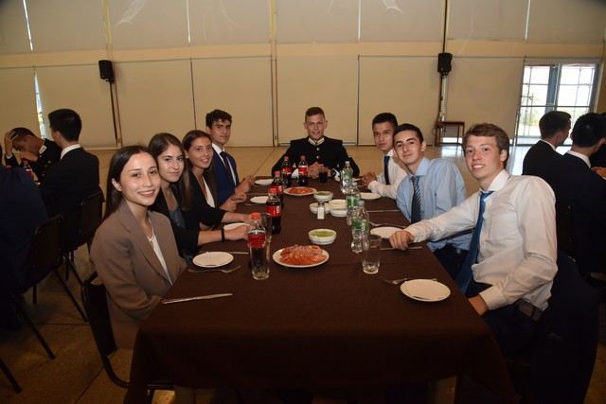
MI PRIMER DIA
Nuestro ingreso a la escuela naval fue un dia martes 25 de enero del 2021
Esta actividad fue el primer rancho con la escuadra.

Slide 3
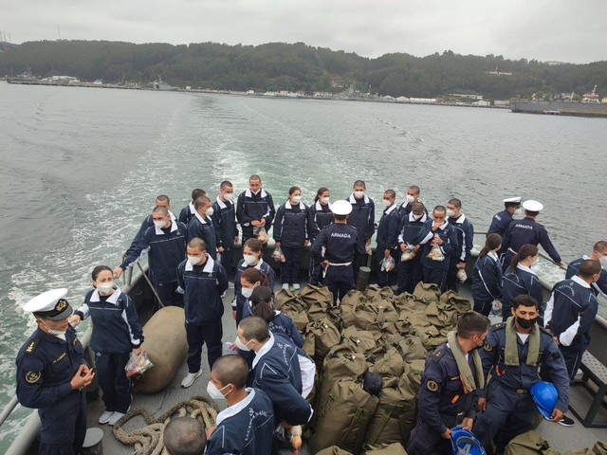
PRIMERA CAMPAÑA NAUTICA
El día jueves 27 iniciamos nuestra primera campaña náutica la cual fue en la escuela de grumetes (Talcahuano)

Slide 4
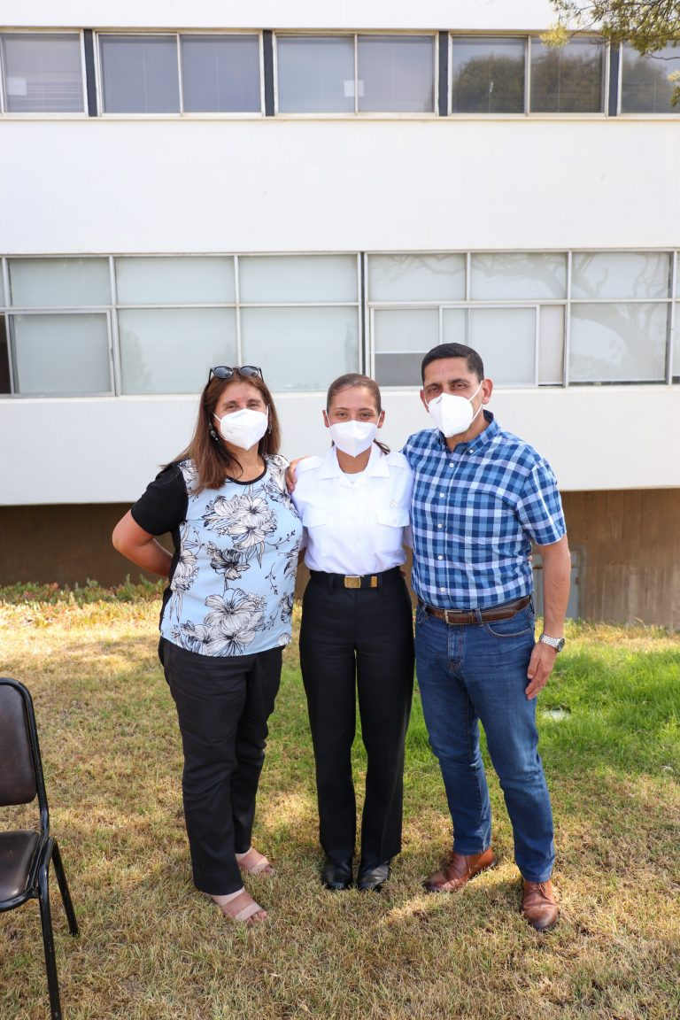
Primera visita
Luego de tres semanas de instrucciones el domingo 13 de febrero, pudimos ver a nuestras familias

Slide 5
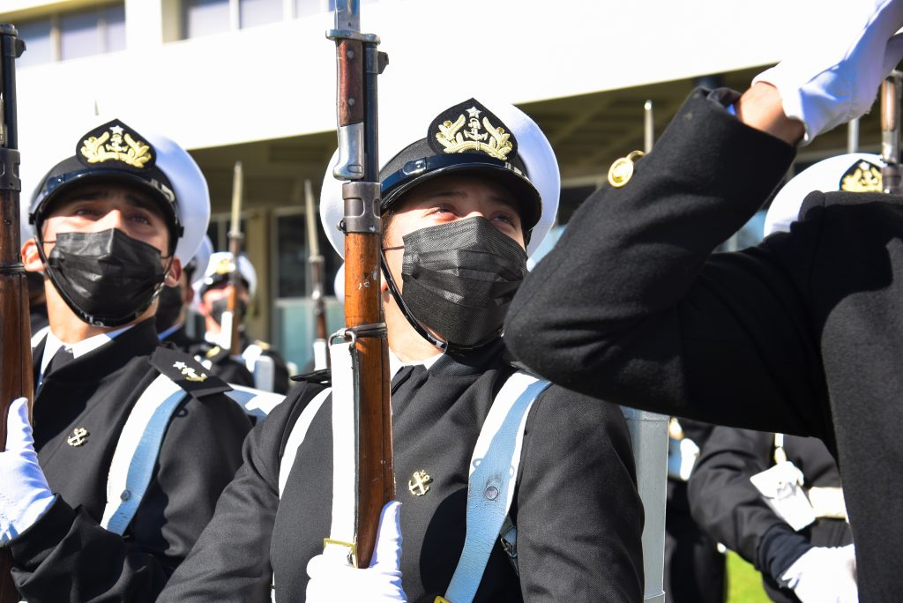
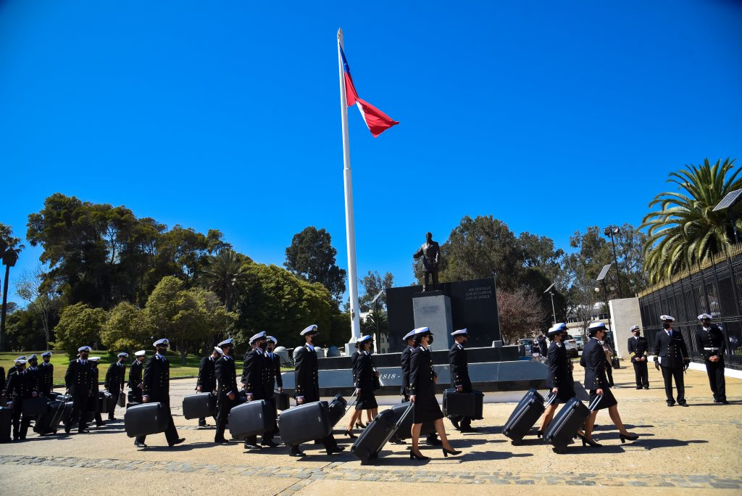
Revista de reclutas
El 10 de marzo terminamos el periodo de reclutas en el cual pasamos a ser cadetes y a la vez fue nuestro primer franco.

